Slide 1

在计算机科学中，虚拟技术是一种通过组合或分割现有的计算机资源（CPU、内存、磁盘空间等），使得这些资源表现为一个或多个操作环境，从而提供优于原有资源配置的访问方式的技术。
指令集结构层（Instruction Set Architecture Level）
硬件抽象层（Hardware Abstraction Level）
操作系统层（OS Level）
应用层（Application Level）
应用层的虚拟技术是最常见的，如Java虚拟机、微软.net CLI和Parrot。
库层（Library Level）

Slide 2

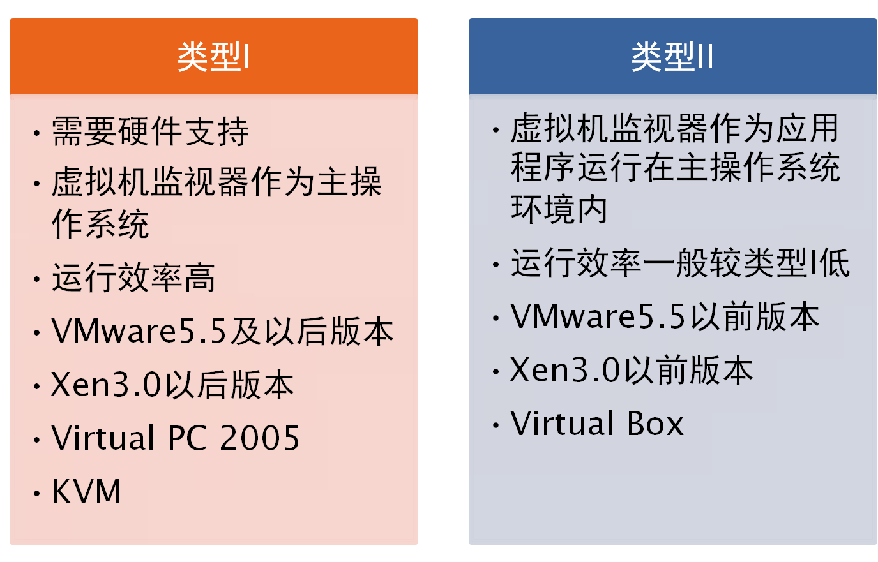

Slide 3
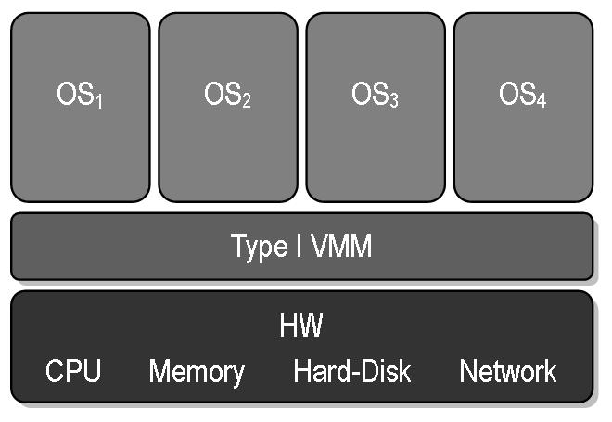
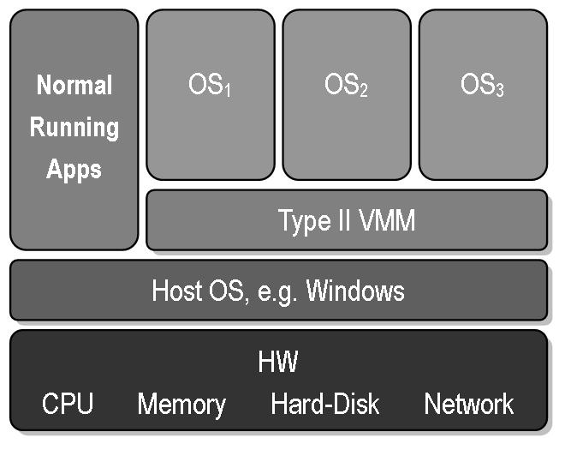

Slide 4

Vmware Player/Workstation
  Player免费/Workstation收费
Oracle(Sun) VirtualBox
  免费且有开源版本
Microsoft Hyper-V
  只有Windows宿主版本

Slide 5


